Slide 1
Studie- en vakvaardigheden voor
Natuurkunde
Hoe leer je voor natuurkunde?
HAVO 3

Slide 2


Slide 3
BENODIGDHEDEN
Boek
Schrift met aantekeningen
Rekenmachine

Slide 4
LEREN VOOR NATUURKUNDE
Leren voor natuurkunde is niet: een hoofdstuk lezen en jezelf daarna laten overhoren.
Het leren voor natuurkunde is het begrijpen van de begrippen die worden beschreven in het boek. Schrijf op in je eigen woorden.
Geef elke tekening de juiste naam en teken tijdens het leren zoals het hoort op de toets. Zo net mogelijk en met potlood en liniaal/geodriehoek!
Maak vragen in het werkboek nogmaals

Slide 5
NOTEREN VAN BEREKENINGEN
Schrijf de gegevens op (met het symbool voor de grootheid en eenheid)
Schrijf op wat er gevraagd wordt. (met het symbool voor de grootheid en eenheid)
Schrijf de formule op
Vul in en reken uit. Let op reken de eenheden eerst om naar grondeenheden
Geeft het antwoord met symbool en eenheid

Slide 6
VOORBEELD BEREKENING
De slaapkamer van Piet heeft een lengte van 5 meter en een breedte van 6 meter. Bereken de oppervlakte A, laat de berekening zien.
Gegevens: l = 5,0 meter
b = 6,0 meter
Gevraagd: oppervlakte A
Oplossing: A = l x b = 5,0 x 6,0
A = 30 m²

Slide 7
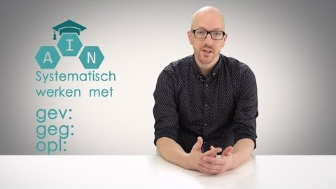

Slide 8
En natuurlijk kun je altijd vragen stellen aan je docent!
Succes!!!!

